Slide 1

SISTEMI MBR (MEMBRANE BIOREACTOR): RIMOZIONE DELLA TOSSICITÀ E DEI MICROINQUINANTI DALLE ACQUE REFLUE
Brescia, 27 ottobre 2014
Studente:
Marianna Corsini
Relatore:
Dott.ssa Roberta Pedrazzani

Slide 2
Membrane biologiche
Impianti MBR
Caratteristiche principali
Processi a membrane
Principi di funzionamento
Vantaggi e svantaggi

Slide 3
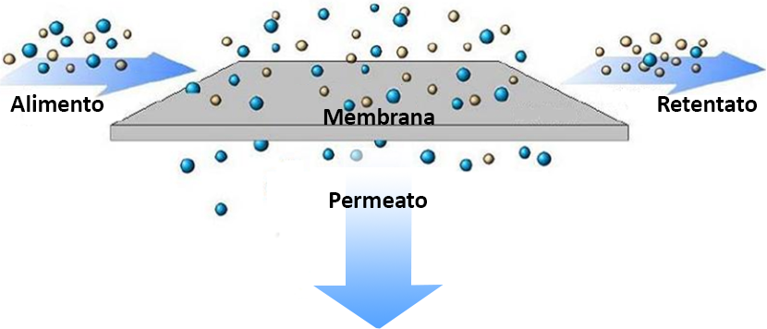
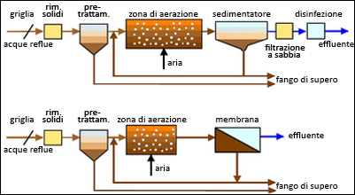
Impianti MBR – Membrane BioReactor

Slide 4
Caratteristiche
Buona resistenza meccanica
Elevata permeabilità
Grado di selettività
Resistenza al deterioramento
Le membrane possono essere classificate secondo diversi criteri.

Slide 5
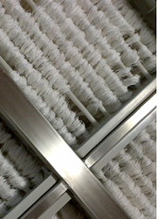
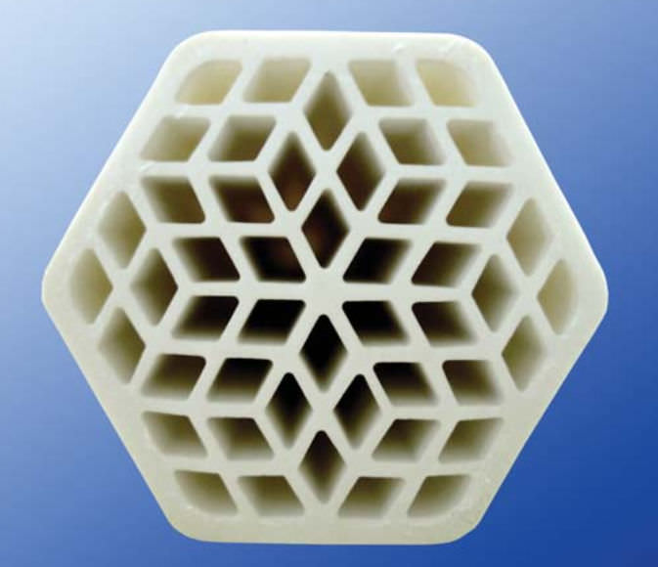
Classificazione in base al materiale
Organiche o polimeriche
Inorganiche o ceramiche

Slide 6
Classificazione in base alla struttura
Isotrope o simmetriche
Anisotrope o asimmetriche
Porose
Dense o non porose

Slide 7
Classificazione in base alla natura chimica
Idrofile
Idrofobe
Cariche

Slide 8
Classificazione in base alla forza motrice
Filtrazione
Gradiente pressione
Elettrodialisi
Differenza potenziale elettrico
Osmosi
Differenza potenziale chimico
Dialisi
Gradiente di concentrazione

Slide 9
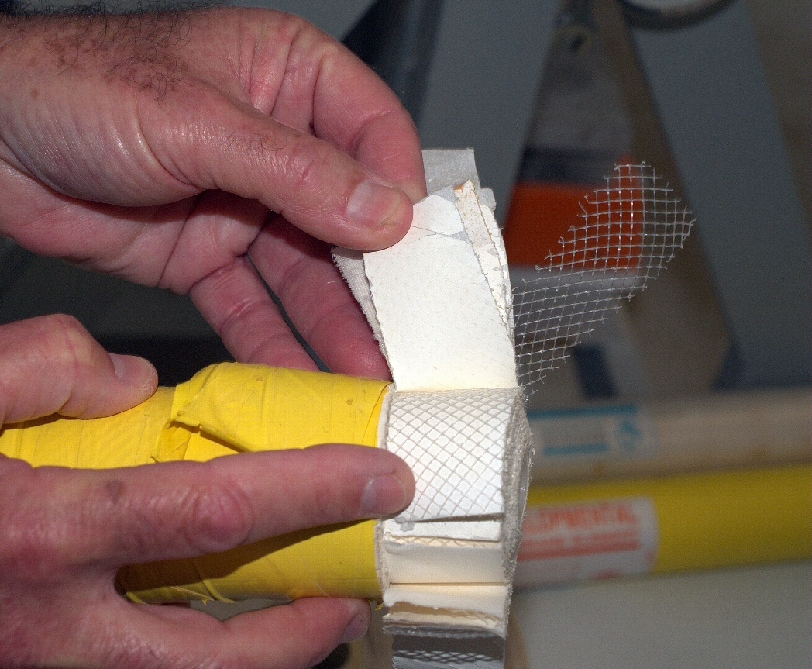
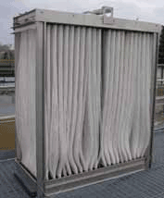
Classificazione in base alla geometria
Spirale avvolta
Fibre cave

Slide 10
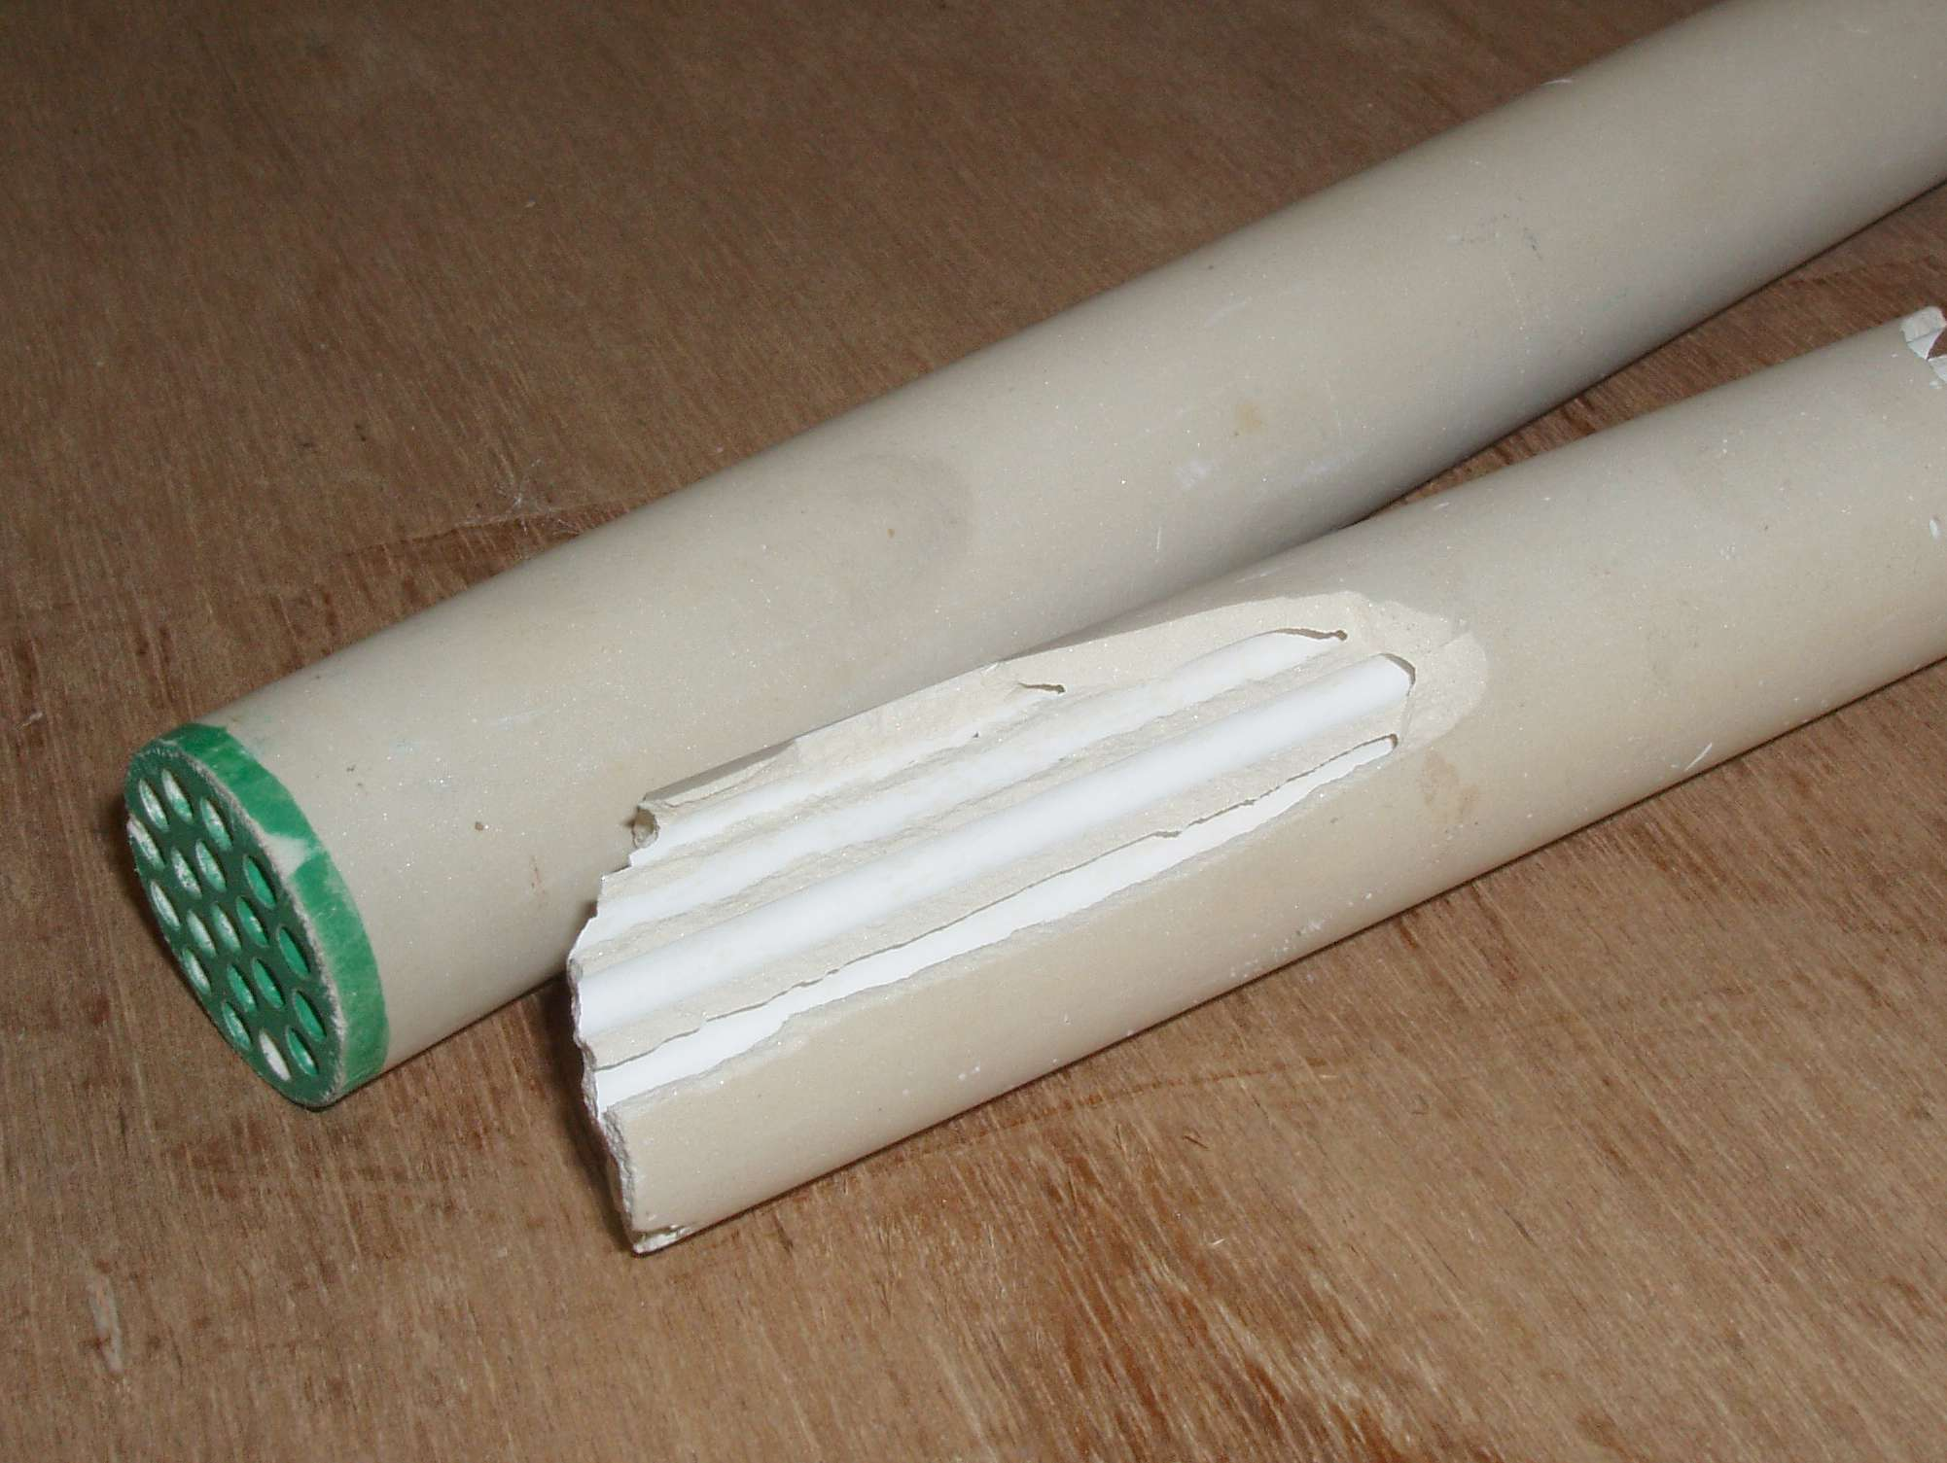
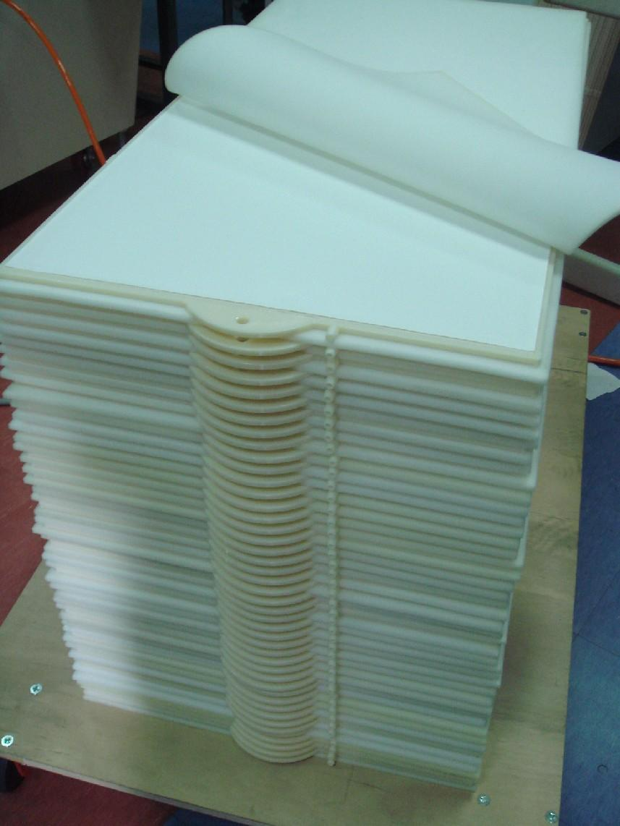
Classificazione in base alla geometria
Tubolare
Planare con supporto

Slide 11
Tipologie di processi a membrane
 | MICROFILTRAZIONE | ULTRAFILTRAZIONE | NANOFILTRAZIONE | OSMOSI INVERSA
Forza motrice | Gradiente di pressione (0.7÷2 bar) | Gradiente di pressione (2÷10 bar) | Gradiente di pressione (10÷30 bar) | Gradiente di pressione (60÷70 bar)
Meccanismo di separazione | Setaccio | Setaccio | Diffusione, solubilità e carica elettrica | Diffusione e solubilità
Materiale trattenuto | Materiale in sospensione | Macromolecole, colloidi | Sostanze disiciolte, ioni bivalenti | Sostanze disciolte, ioni monovalenti
Applicazioni principali | Separazione di microrganismi e sostanze sospese | Separazione di macromolecole o colloidi da soluzioni o emulsioni | Separazione di sali | Separazione di sali

Slide 12
Principi di funzionamento
Abbinamento processo biologico tradizionale con separazione a membrana
Membrane esterne al comparto biologico
Membrane sommerse nel reattore di ossidazione
Membrane immerse in un reattore esterno a quello di ossidazione
Le membrane trattengono quei batteri poco sedimentabili ma con elevate efficienze depurative che negli impianti tradizionali vengono allontanati con l’effluente.

Slide 13
Vantaggi
Svantaggi
Ingombro ridotto
Miglior qualità effluente finale
Rese migliori rispetto ai fanghi attivi
Non richiede sedimentazione secondaria
Disinfezione dell’effluente
Trattamento anche di composti a lenta biodegradabilità
Ridotta produzione di fango
Costo elevato delle membrane
Fouling delle membrane
Difficile disidratazione del fango di supero
Alti costi energetici
Limitazioni sul trasferimento di ossigeno

Slide 14
Tossicità
Definizione
Variabili che influenzano la tossicità
Valutazione della tossicità
Metodi ecotossicologici

Slide 15
Definizione
Proprietà di alcune sostanze naturali ed artificiali di provocare effetti dannosi negli esseri viventi.
In particolare, l’ECOTOSSICOLOGIA è
"Quella branca della tossicologia che si occupa dello studio degli effetti tossici, causati da inquinanti sia naturali sia sintetici, sui componenti degli ecosistemi animale (incluso l'uomo), vegetale e microbico, in un contesto integrante".
[René Truhaut, 1977]

Slide 16
Variabili che influenzano la tossicità
Caratteristiche della sostanza tossiche
Solubilità in acqua, reattività biologica-chimica, tensione di vapore,…
Caratteristiche dell'organismo esposto
Specie, morfologia, fisiologia, età,…
Caratteristiche dell'esposizione
Tossicità acuta, subcronica, cronica
Processo di sinergia
Potenziamento, antagonismo

Slide 17
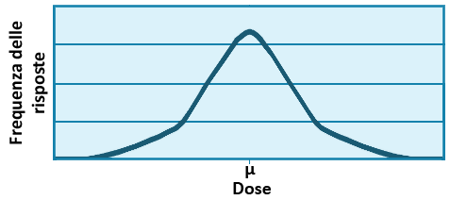
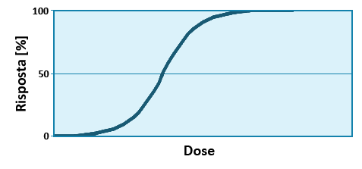
Valutazione della tossicità
Relazione tra esposizione e danno → curva dose risposta

Slide 18
Valutazione della tossicità
LD₅₀: Lethal Dose
Letale
LC₅₀: Lethal Concentration
Risposta
Subletale
EC₅₀: Effective Concentration

Slide 19
Metodi ecotossicologici
Test di tossicità acuta
Determinazione dose che causa effetti osservabili in tempi rapidi.
Effetuati con:
Pesci → Cyprinodon variegatus
Crostacei → Daphnia magna
Batteri → Vibrio fischeri
Alghe → specie unicellulari

Slide 20
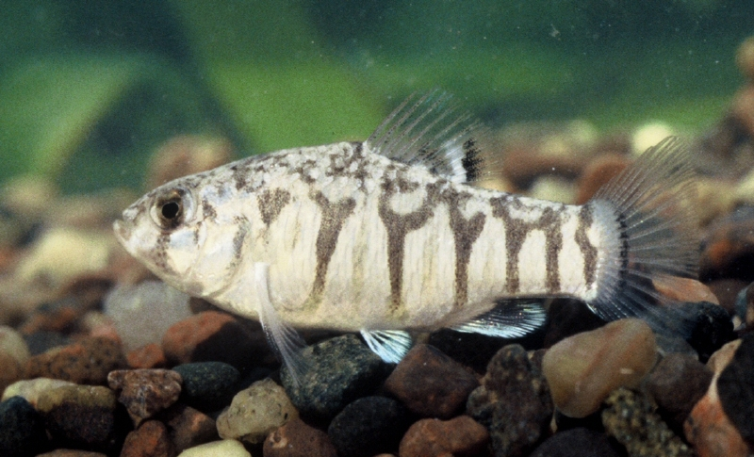
Pesci: Cyprinodon variegatus
Età soggetti | 1-14 giorni
Durata test | 96 ore
Parametro calcolato | LC₅₀

Slide 21
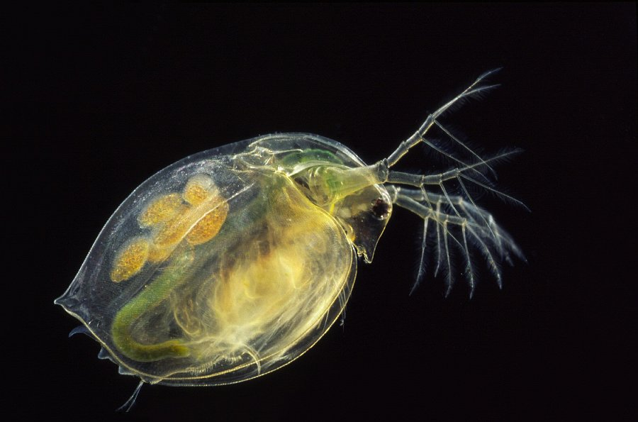
Crostacei: Daphnia magna
Età soggetti | < 24 ore
Durata test | 24÷96 ore
Parametro calcolato | IC₅₀*
*concentrazione immobilizzante

Slide 22
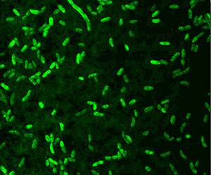
Batteri: Vibrio fischeri
Età soggetti | -
Durata test | 15÷30 minuti
Parametro calcolato | EC₅₀ - EC₂₀

Slide 23
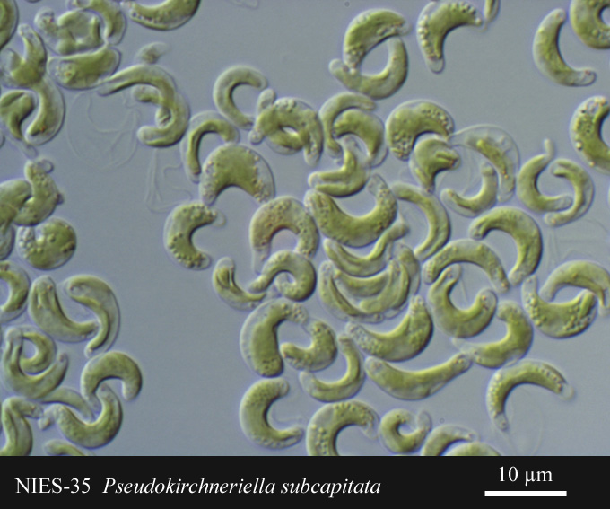
Alghe
Confronto della crescita di popolazioni di alghe a contatto con un tossico e popolazioni di controllo
Importante per eutrofizzazione
Si ricava la EC₅₀
Pseudokirchneriella subcapitata

Slide 24
Metodi ecotossicologici
Test di tossicità cronica
Esposizioni di lunga durata
Durata: da alcune settimane a 12 mesi o più
Individui giovani e adulti
Valutazione impatto sulla riproduzione
Nei test per Cyprinodon variegatus e Dapnhia la durata è di 7 giorni.

Slide 25
Abbattimento tossicità e rimozione inquinanti in tracce
Fanghi attivi vs MBR
Dati test di tossicità
Dati inquinanti in tracce
LCA – Life Cycle Assessment
Dati LCA

Slide 26
Fanghi attivi vs MBR
Fanghi attivi → alcune sostanze dannose raggiungono il corpo idrico ricettore
Normative più restrittive
Riutilizzo non potabile
MBR → ultrafiltrazione e osmosi inversa

Slide 27
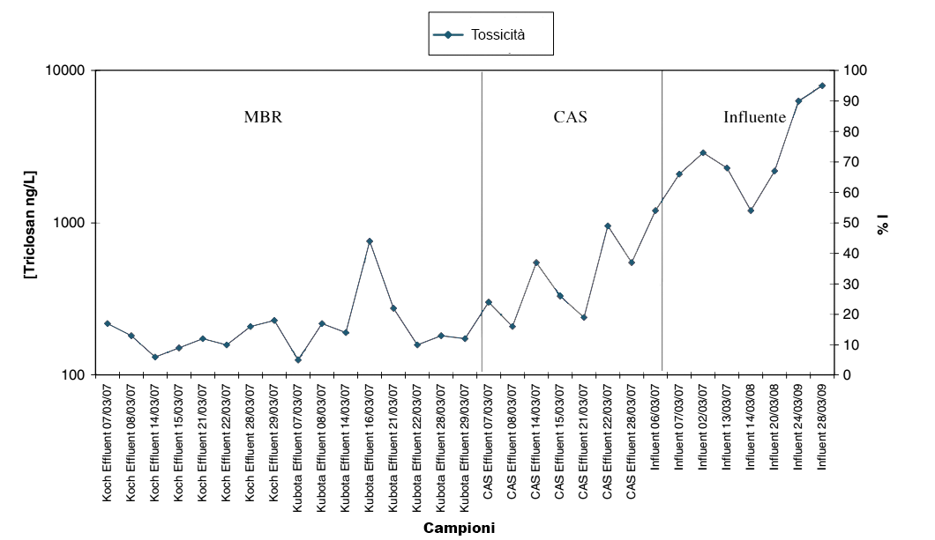
Dati test di tossicità
In | Out (MBR) | Out (CAS) | Fonte
Test di tossicità
Vibrio fischeri [%I]
54÷95 | 5÷22 | 19÷37 | Farré et al., 2007
Daphnia magna [% mortalità]
70 | 65 (UF) | - | Cao et al., 2008
70 | ~ 0 (RO) | - | Cao et al., 2008
Polytox (consorzio di batteri) [%I]
0÷35 | < 30 | - | Mendonça et al., 2008

Slide 28
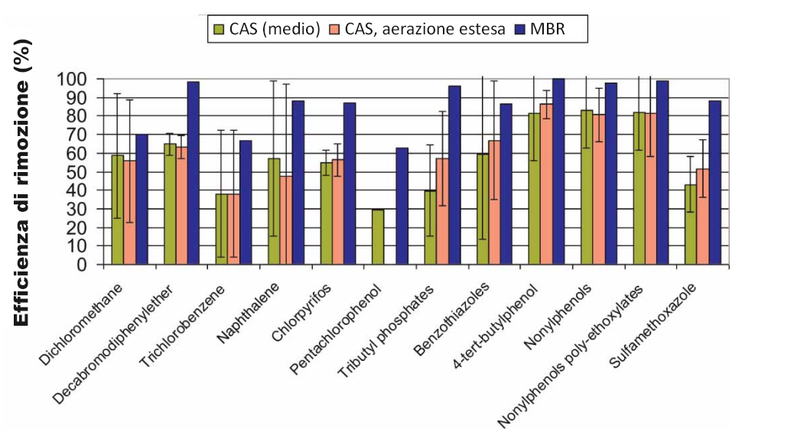
Dati inquinanti in tracce
In | Out (MBR) | Out (CAS) | Fonte
Inquinanti in tracce
Triclosan [ng/L]
400÷9400 | 100÷600 | 200÷700 | Farré et al., 2007
- | 16 | 87 | Lundström et al., 2010
Methyl triclosan [ng/L]
100÷1000 | 0 | 0÷200 | Farré et al., 2007
Nonilfenolo [ng/L]
- | 7500 | 12000 | Lundström et al., 2010
Bisfenolo A [ng/L]
- | 62 | 1700 | Lundström et al., 2010
In | Out (MBR) | Out (CAS) | Fonte
Inquinanti in tracce
NH₄⁺-N [mg/L]
1.9 | 1.1 (UF) | 1.7 | Cao et al., 2008
1.9 | 0.1 (RO) | 1.7 | Cao et al., 2008
19.90 | 0.53 | - | Hospido et al., 2011
26 | 10.8 | - | Libralato et al., 2010
PO₄³⁻-P [mg/L]
2.81 | 0.42 | - | Hospido et al., 2011
3.09 | 0.77 | - | Libralato et al., 2010

Slide 29
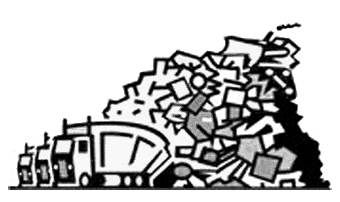
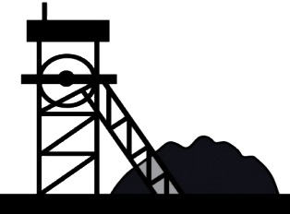

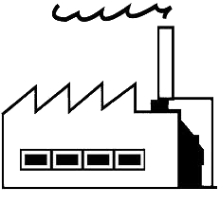


LCA – Life Cycle Assessment
Preproduzione
Produzione
Distribuzione
Uso
Riciclaggio
Dismissione
Metodo che valuta un insieme di interazioni che un prodotto o un servizio ha con l'ambiente, considerando il suo intero ciclo di vita

Slide 30
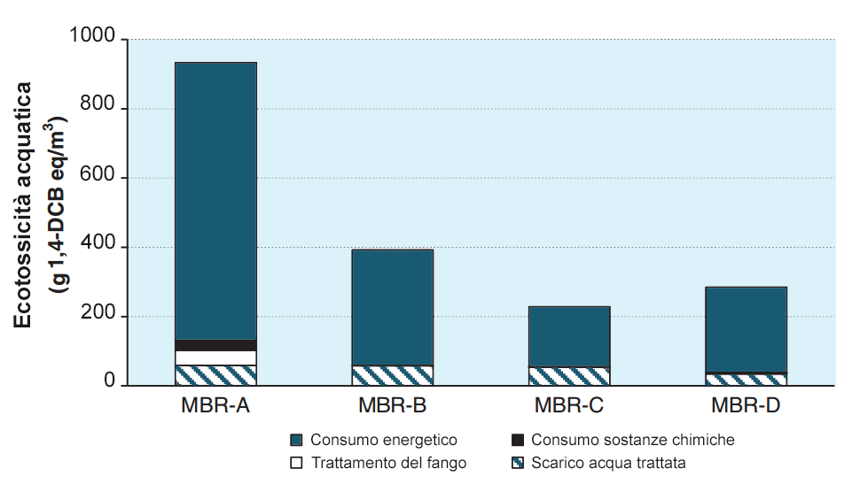
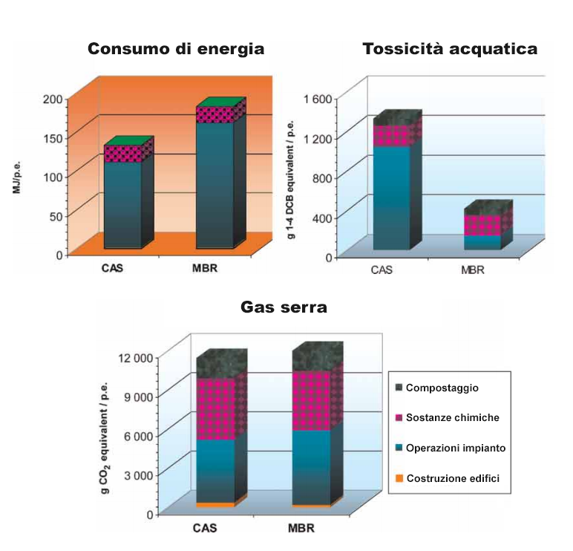
Dati LCA

Slide 31
Conclusioni
MBR:
Qualità effluente
Costi
In futuro:
Nuovi parametri per LCA
Raccogliere dati

Slide 32

Grazie per l’attenzione

Slide 33
Caratteristiche delle diverse geometrie
 | Spirale avvolta | Fibra cava | Tubolare | Piana
Tolleranza solidi sospesi | Bassa | Scarsa | Buona | Media
Controllo fouling | Limitato | Scarso | Ottimo | Buono
Facilità di pulizia | Media | Scarsa | Ottima | Media
Rapporto sup/vol | Alto | Ottimo | Basso/Medio | Medio
Costo al m³ | Basso | Molto basso | Medio/Alto | Alto

